Slide 1

Boligbygging i Bodø
Adm. Dir. Lars Jacob Hiim
26 januar 2023

Slide 2









































Noen medlemmer Boligprodusentene
(oppfører > 50 % av boligene som oppføres i Norge, representerer over 800 bedrifter)
… pluss mange flere!

Slide 3

Den norske boligmodellen
Alle skal kunne bo trygt og godt
Bærekraftsmål
Bolig er et grunnleggende gode i en velferdsstat
Eierlinja – selvhjulpen
Gir trygghet for den enkelte og familien
Viktig investeringsobjekt – økonomisk sikkerhet
Sikrer vedlikehold og verdiene
De fleste ønsker å eie – over 80 pst.
Godt boligmarked og boligbygging

Slide 4

2022 - Svakeste året for nye boliger siden finanskrisen
Fallende salg i hele 2022
  Mange prosjekter er lagt på is eller kansellert
  Fører til oppsigelser og permitteringer
Stor usikkerhet har preget 2022
  økte byggekostnader
  høyere rente
  Inflasjon
  redusert kjøpekraft
  energipriser
  krig i Ukraina
  ettervirkning av korona
  langdryge plan- og byggesaksprosesser

Slide 5
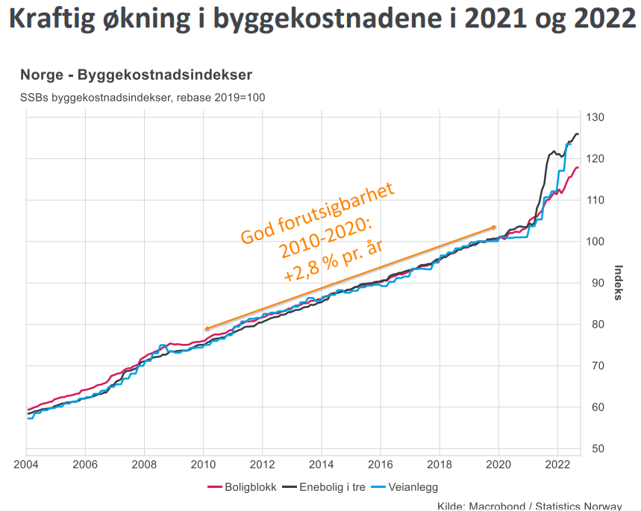

Byggekostnader

Slide 6
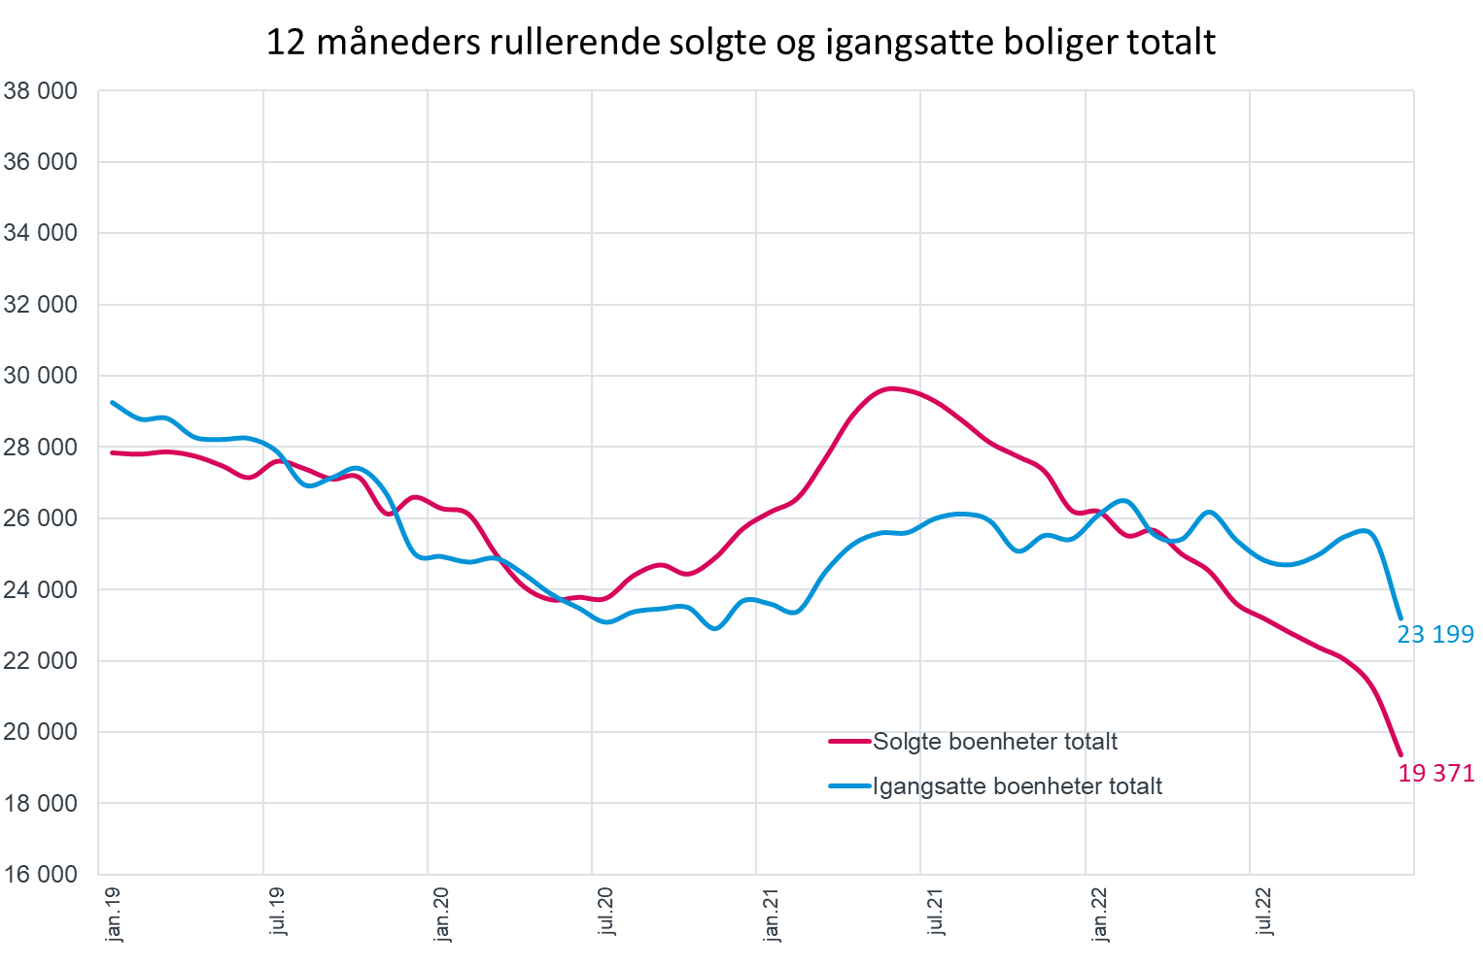
12-måneders rullerende salg og igangsetting fra 2019

Slide 7
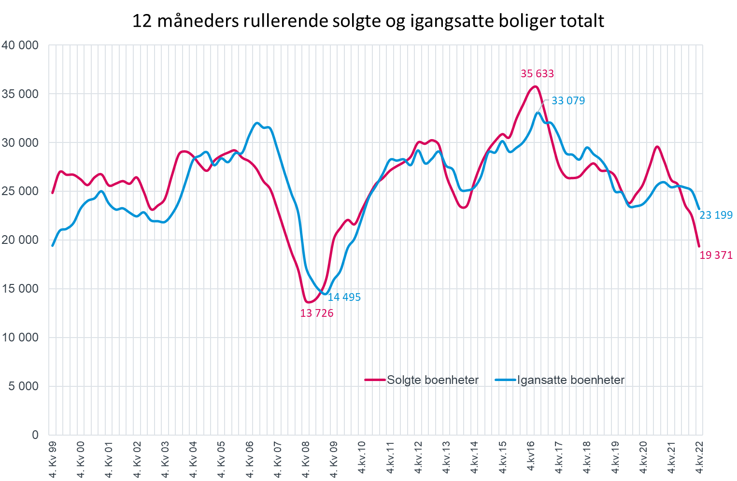
12-måneders rullerende salg og igangsetting tilbake til 1999

Slide 8
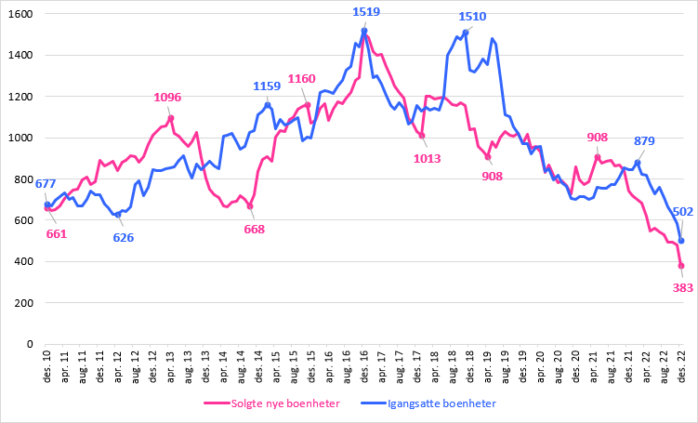
Nordland

Slide 9
Geografiske områder – Salg siste kvartal og siste år

Slide 10
Geografiske områder – Igangsatt siste kvartal og siste år

Slide 11
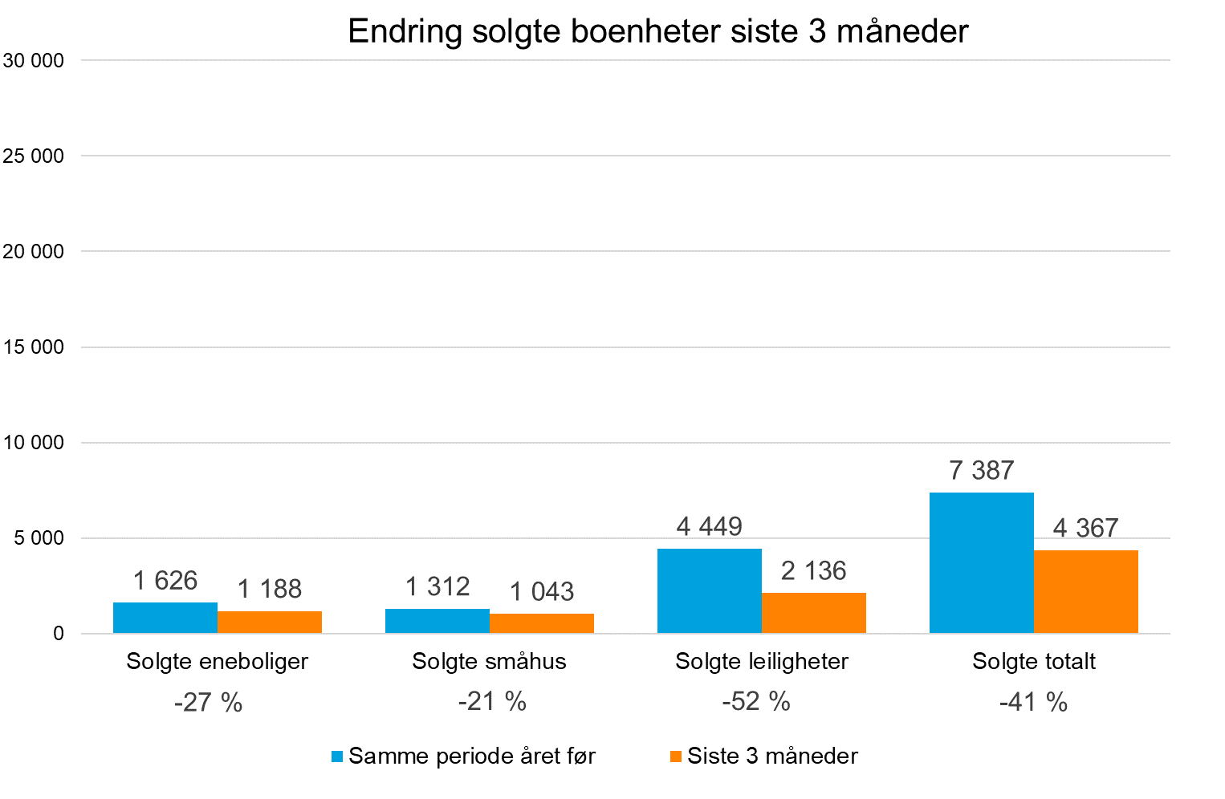
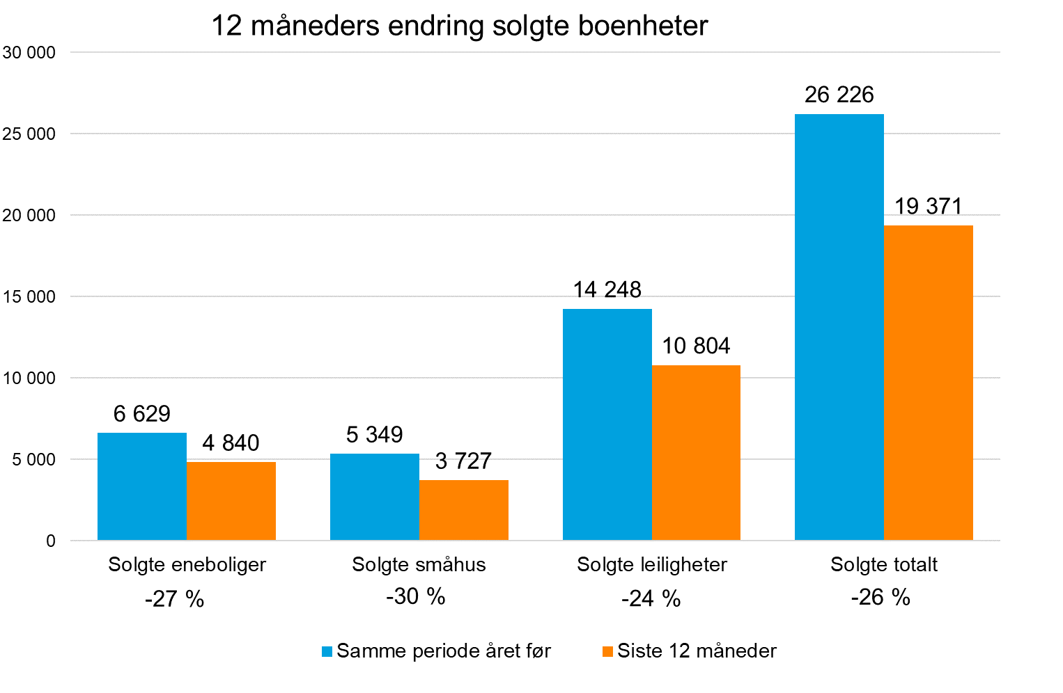
Salg, endring pr. boligtype siste kvartal og siste år

Slide 12
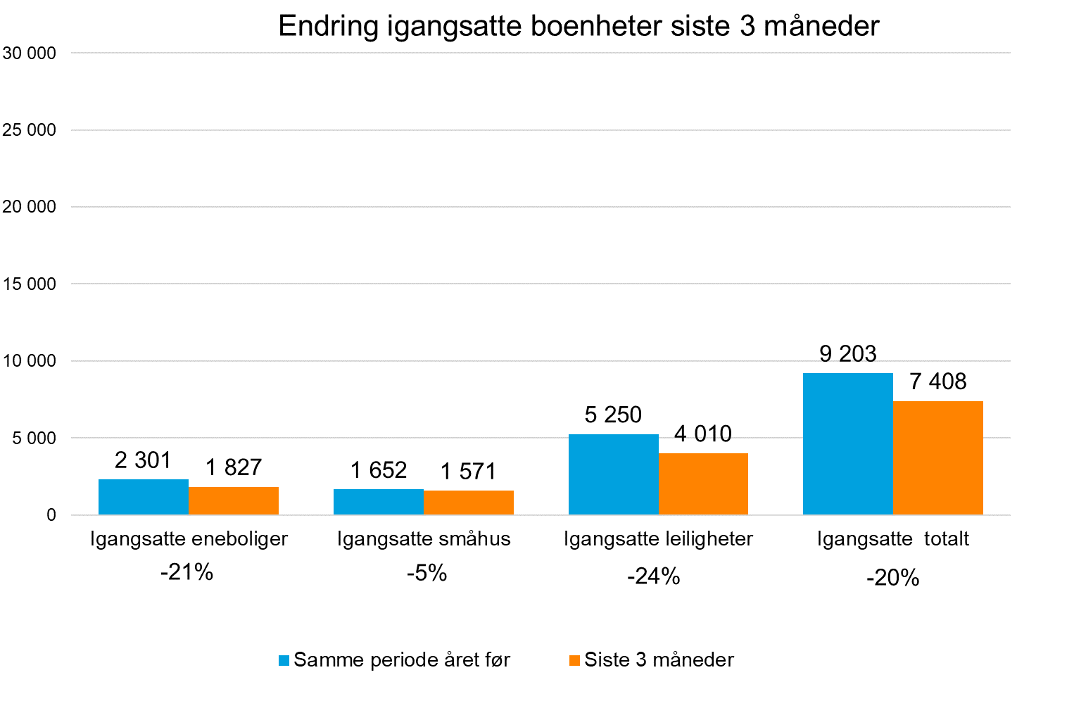
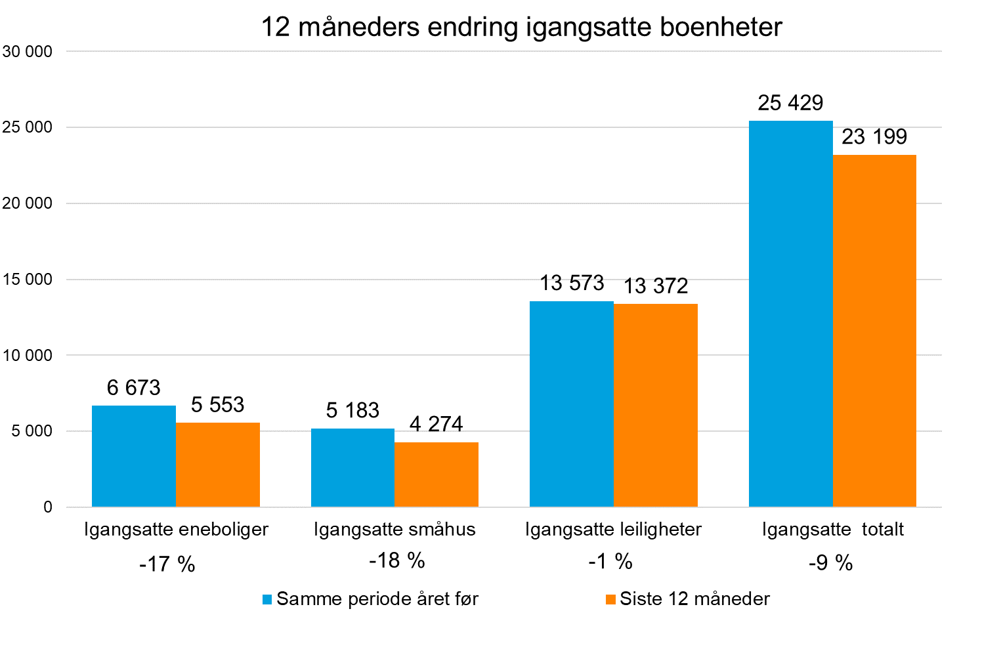
Igangsetting, endring pr. boligtype siste kvartal og siste år

Slide 13
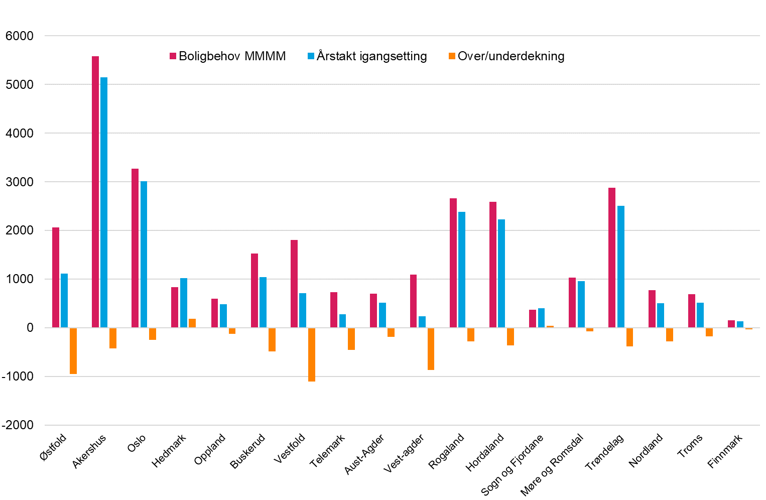
Framtidig boligbehov og tilførsel
Årstakt igangsetting sammenlignet med gjennomsnittlig årlig boligbehov neste 5 år
(basert på MMMM for befolkningsendring/29 384 i årlig boligbehov)
Kildedata boligbehov: SSBs befolkningsframskriving pr. juni 2022. I tillegg er den faktiske avgangen i boligmassen tatt med i beregningen.

Slide 14

For å sikre nødvendig boligbygging
Bedriftene kutter kostnader og tilpasser seg et strammere marked
Tiltak
Ikke sette opp renten
Plan- og byggesak
Husbanken må brukes aktivt for å sikre nok boligbygging
Ikke nye kostnader på næring - arbeidsgiveravgift
+ Økt interesse

Slide 15
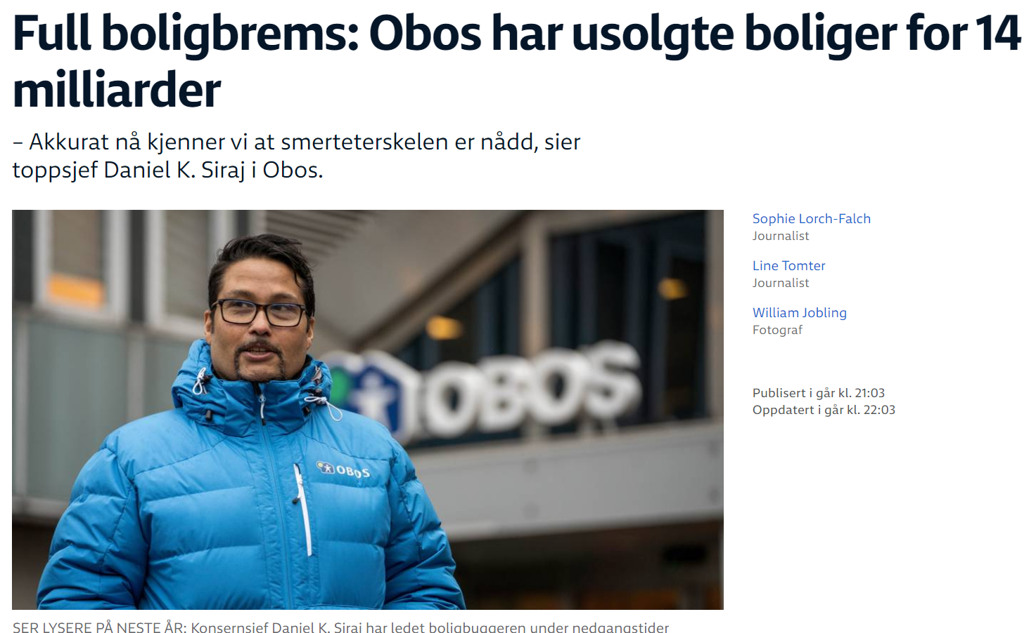
Nå er det for dyrt å bygge nye boliger
Når prisene i bruktmarkedet går ned, svekkes nybygging av boliger:
Lavere priser i bruktmarkedet utkonkurrer
nye boliger: Prosjekter utsettes og må omprosjekteres
Igangsetting av nye boliger må settes på vent
inntil prisene i bruktmarkedet muliggjør nybygg:
  Kostnadsdrivende kommunale plan-
  bestemmelser!
  Mange planer tåler ikke ny økonomisk virkelighet
  Utnyttelsesgraden må opp
  Infrastrukturkostnader/utbyggingsavtaler

Slide 16

Hensynet tilstrekkelig boligbygging i pbl § 3-1
Forarbeidene til bestemmelsen – Prop 64 L (2020-2021)
«boligbygging er en viktig samfunnsoppgave, og et sentralt og viktig hensyn i planlegging etter loven»
«forslaget tydeliggjør at hensynet til tilstrekkelig boligbygging har betydning ved tolkningen av de øvrige bestemmelsene i lovens plandel, og ved forvaltningens skjønnsutøvelse i medhold av disse bestemmelsene».
Lokalpolitikerne bestemmer!
Plan- og byggesak er viktige virkemidler
Samhandling med bolignæringen
Boliger for alle

Slide 17

Hvordan kan vi få bygget flere boliger
Politisk ambisjon om et høyere nivå for boligforsyningen
Regulere flere boliger
Måltall i kommuneplan på antall nye regulerte boliger
Raskere og mer forutsigbar plan- og byggesaksbehandlingen
Kompleksitet - Behov for forenkling av veiledere, normer, retningslinjer m.m.
For mange detaljer tidlig
Infrastrukturkostnader – nivå og forutsigbarhet
Notes:
Direkte kostnader til planlegging øker når planarbeidet trekker ut i tid
Finansieringskostnader for tomt øker når planleggingsarbeid trekker ut i tid
Markedsusikkerhet øker når planarbeidet trekker ut i tid
Den politiske risikoen blir betydelig når planprosessen strekkes over flere valgperioder
Alle risikofaktorer må ivaretas i boligkalkylen!
Behov for høye marginer i kalkulasjon av boligprosjekter pga. reguleringsrisiko
Boligutviklingen stopper når kostnadsveksten gjør boliger uselgelige.
Færre aktører kan påta seg å være forslagstiller pga. store krav til langsiktighet og kapital
Færre tilbydere i boligmarkedet
Økende misforhold mellom tilbud og etterspørsel
Stor usikkerhet om vedtatte reguleringsplaner er tilstrekkelig kostnadseffektive for oppstart når rentetoppen er passert – mye må antagelig omreguleres!
Hvordan kan omregulering gjøres med et minimum av ressursbruk?

Slide 18

Kommuneplan i Bodø
For detaljert – (120 sider)
Regulerer forhold som normalt bør tas i reguleringsplan
Uoversiktlig situasjon
Mange bestemmelser uklare og må avklares
Krevende plan- og byggesaksprosesser
Lite fleksibilitet og gir behov for dispensasjoner

Slide 19

Husbanken blir i slike tider viktigere!
For de som trenger hjelp – startlån
For å sikre boligforsyning – indirekte
Krevende tider viktig for omstilling
  Grønnere løsninger
  Livsløpsstandard
  Ombygging, oppgradering, tilbygg osv.
Distrikt – særlig viktig nå

Slide 20

Bærekraft, klima og miljø
Klimaregnskap- og krav
Strømkrise, støtteordninger og energieffektivisering
Sirkulærøkonomi
Overvann

